Slide 1

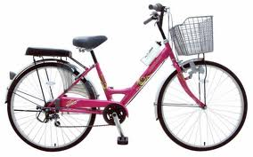
GIÁO ÁN
c
Khám phá khoa học
ĐỀ TÀI: TÌM HIỂU MỘT SỐ PTGT ĐƯỜNG BỘ
Đối tượng: trẻ 4 – 5 tuổi
Giáo viên: Trần Thị Hoa
Đơn vị: Trường mầm non Mỹ Phúc

Slide 2




HĐ 1: TRẺ QUAN SÁT MÔ HÌNH NGÃ TƯ ĐƯỜNG PHỐ

Slide 3

HĐ 2: TÌM HIỂU MỘT SỐ PTGT ĐƯỜNG BỘ

Slide 4
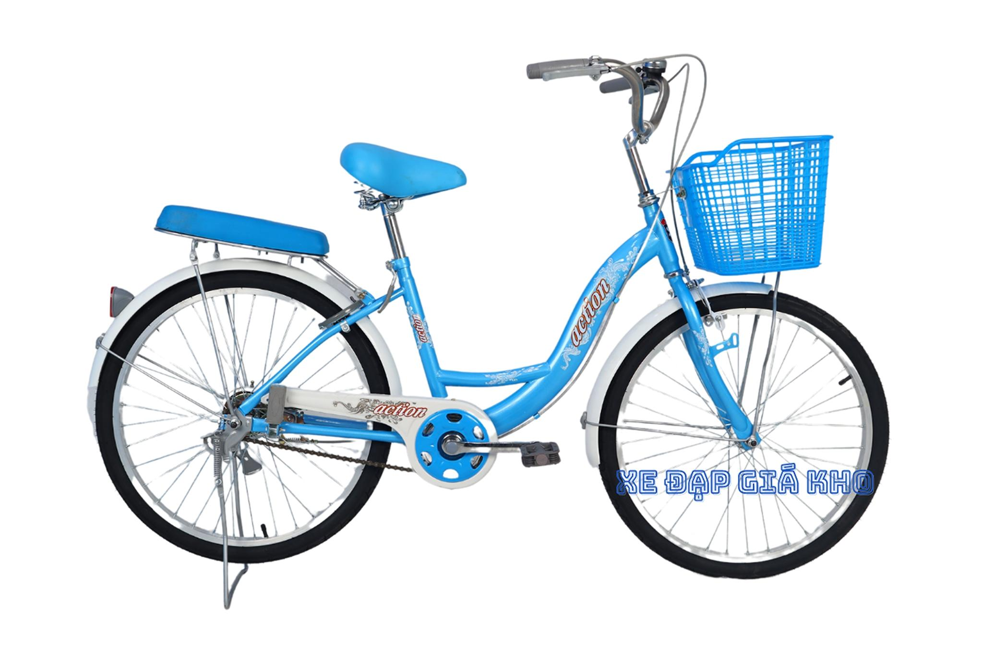
Xe đạp

Slide 5
YÊN XE
TAY LÁI
ĐẦU XE
GÁC XE
GIỎ XE
KHUNG XE
CHÂN
CHỐNG
BÀN ĐẠP
BÁNH XE

Slide 6
YÊN XE
TAY LÁI
ĐẦU XE
GÁC XE
GIỎ XE
KHUNG XE
CHÂN
CHỐNG
BÀN ĐẠP
BÁNH XE

Slide 7

XE ĐẠP CHẠY ĐƯỢC
BẰNG GÌ ?

Slide 8
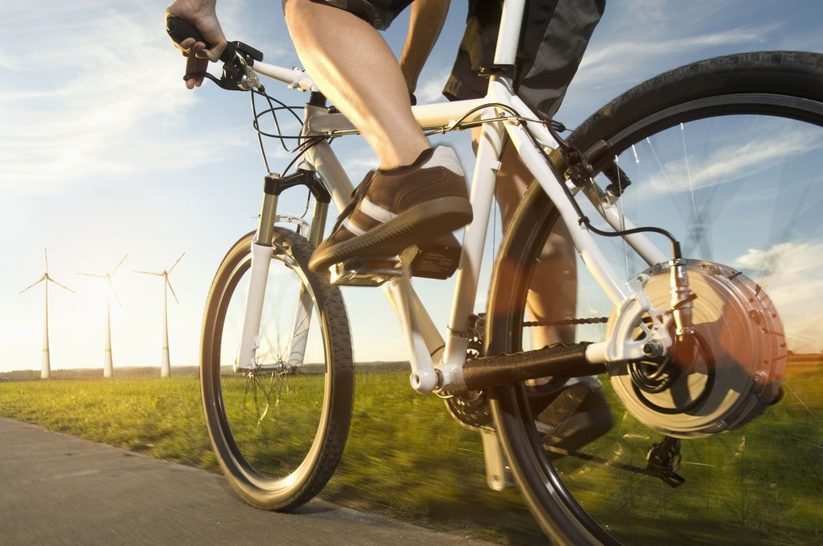

Slide 9
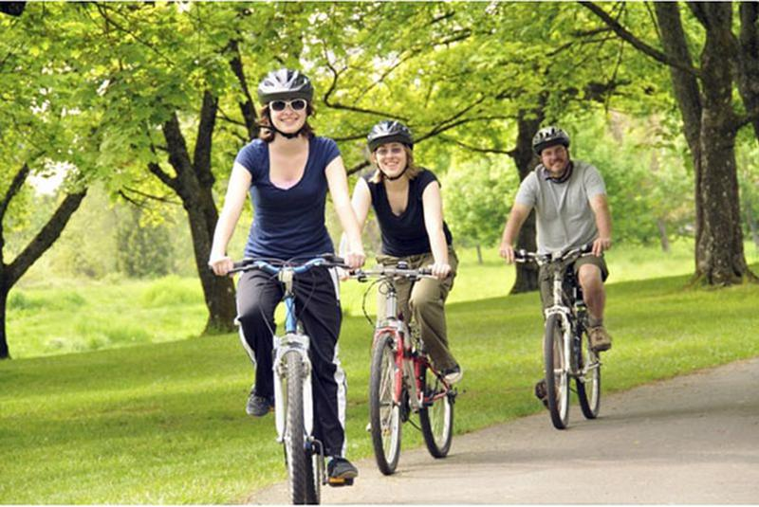

Slide 10
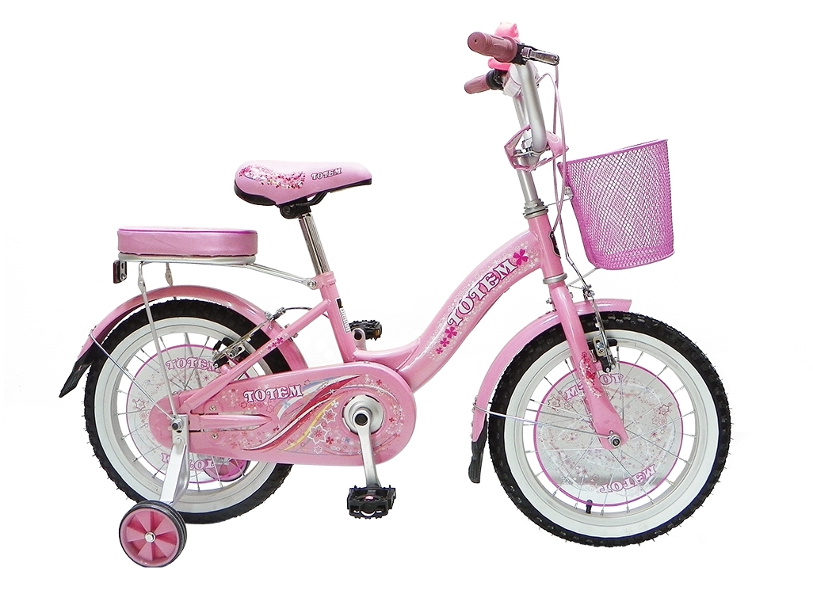
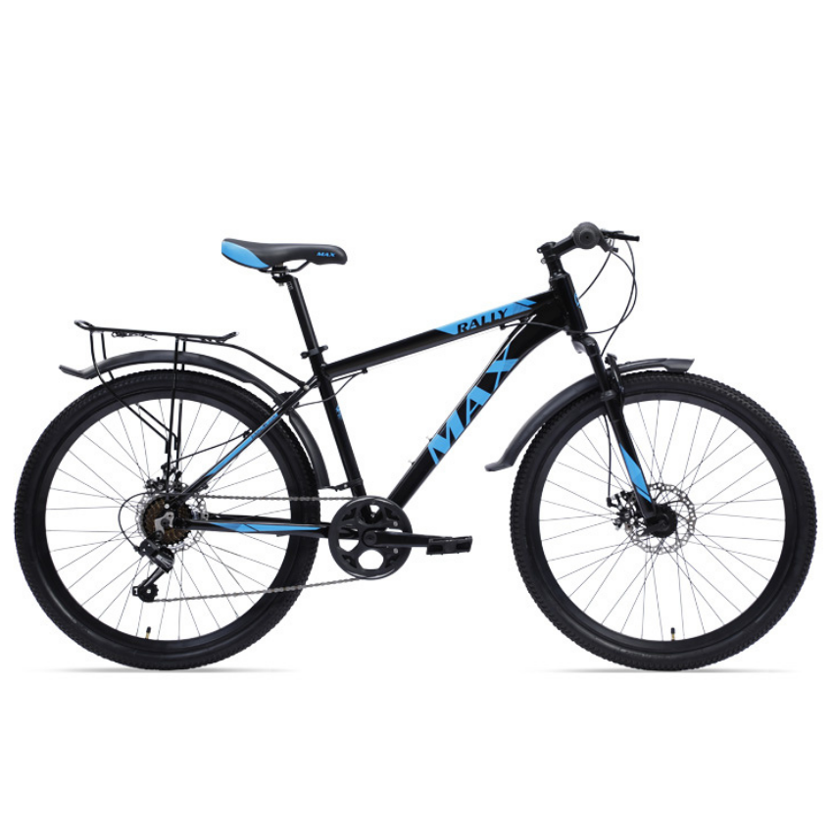
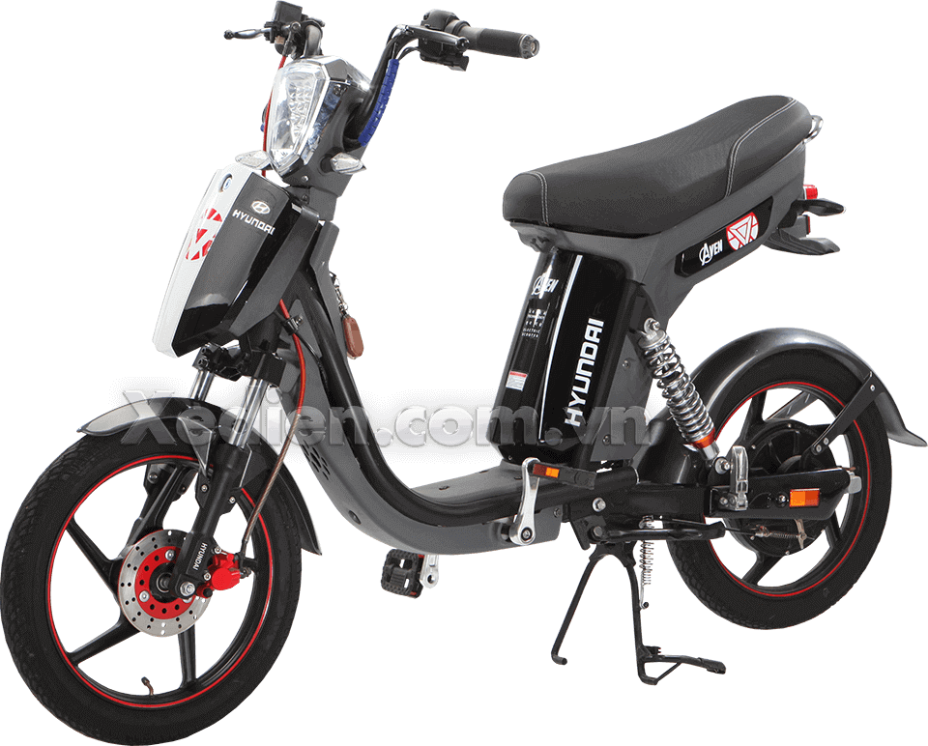
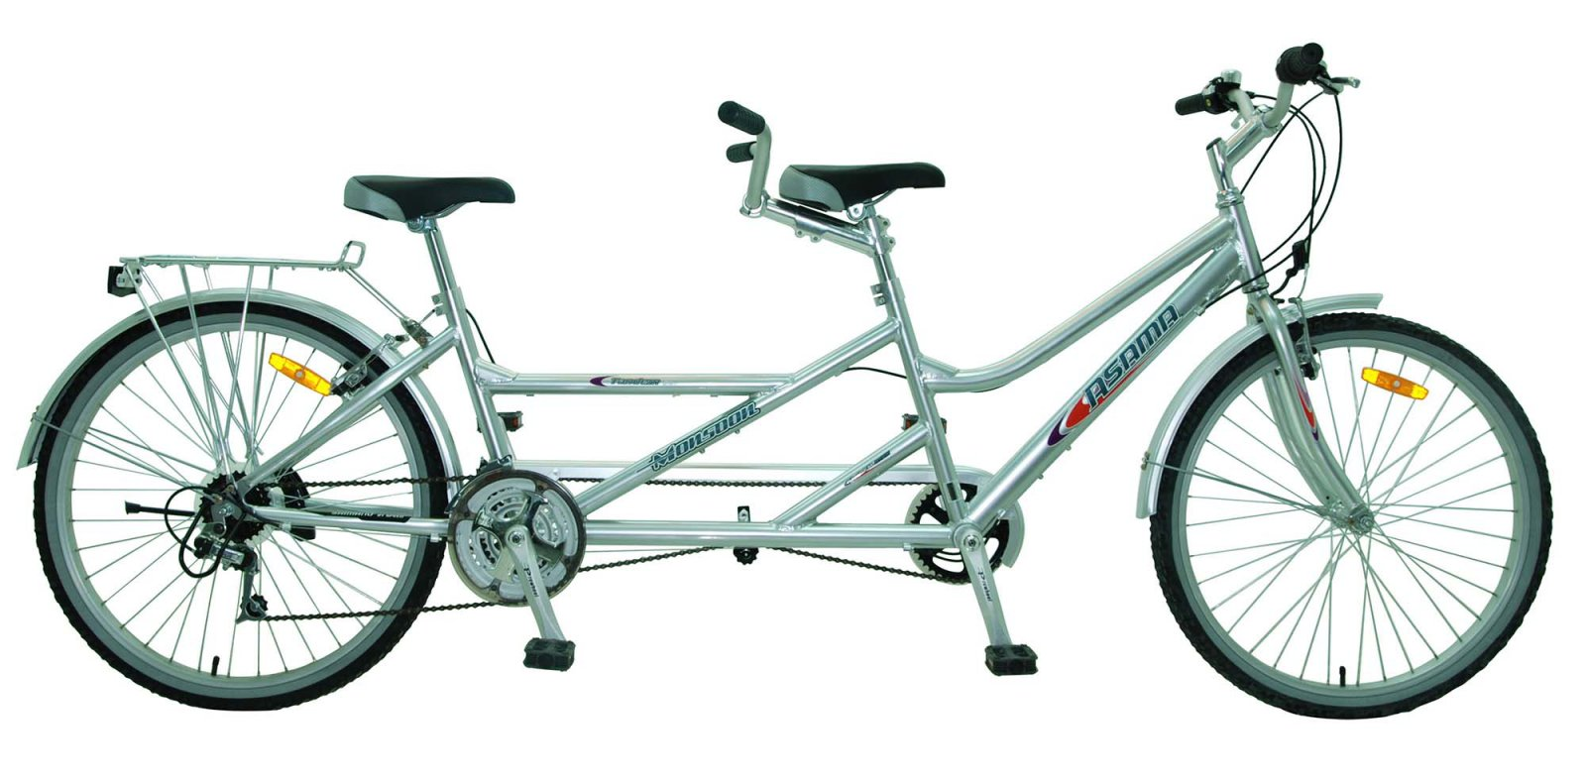
MỘT SỐ LOẠI XE ĐẠP KHÁC

Slide 11
XE ĐẠP DÙNG ĐỂ LÀM GÌ ?

Slide 12
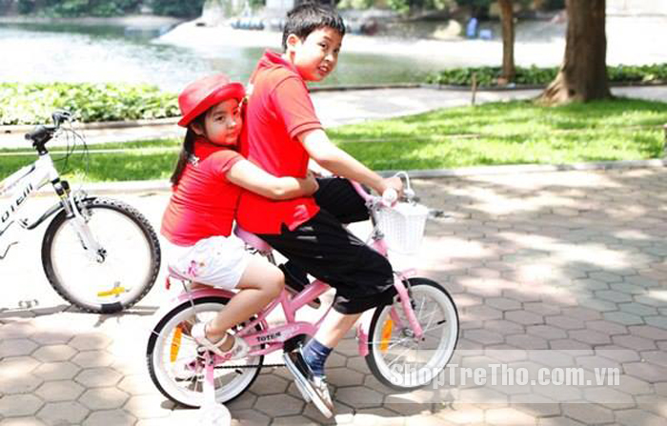

Slide 13
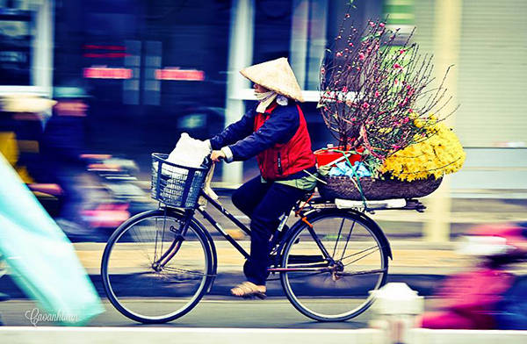

Slide 14



Cô đố:
“Xe hai bánh
Chạy bon bon
Máy nổ giòn
Kêu bình bịch
Là xe gì?”

Slide 15
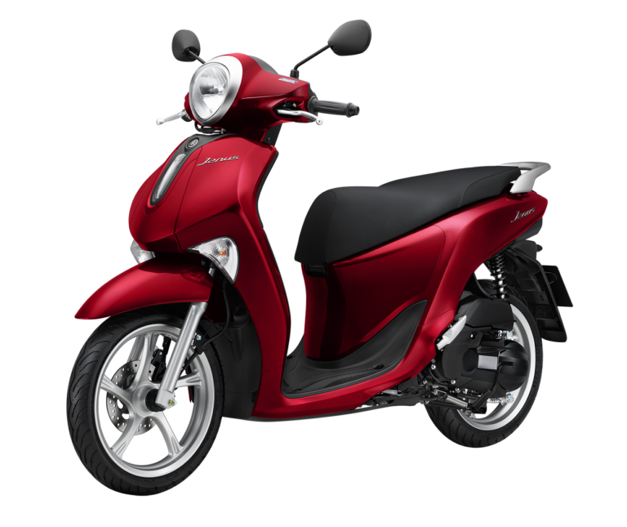
XE MÁY

Slide 16
GƯƠNG XE
ĐÈN XE
TAY LÁI
ĐẦU XE
YÊN XE
THÂN XE
ĐỘNG CƠ
BÁNH XE

Slide 17
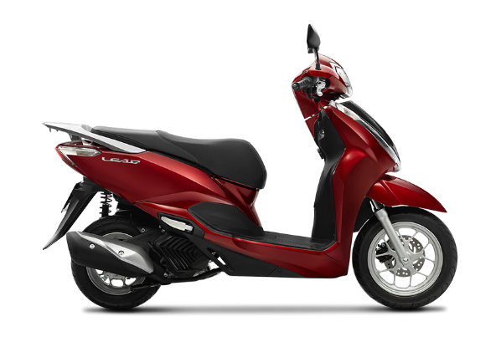
Pô xe

Slide 18
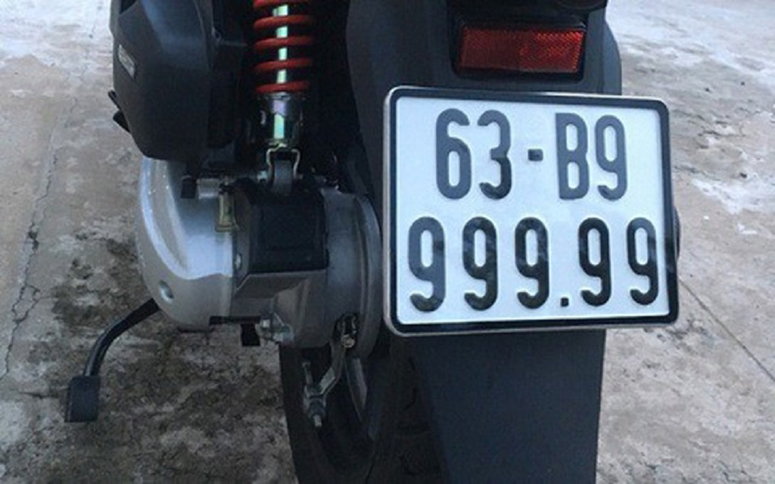
BIỂN SỐ XE

Slide 19
GƯƠNG XE
ĐÈN XE
TAY LÁI
ĐẦU XE
YÊN XE
THÂN XE
ĐỘNG CƠ
BÁNH XE

Slide 20
BIỂN SỐ XE

Slide 21
Pô xe

Slide 22
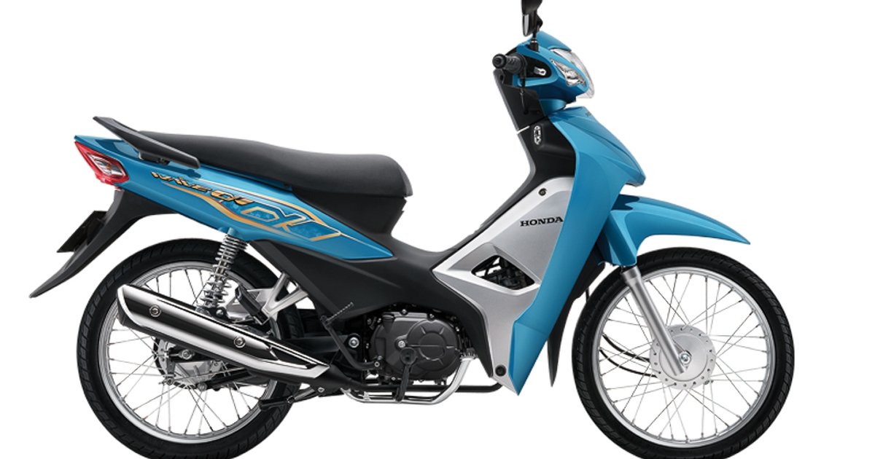
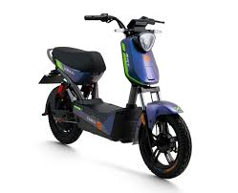
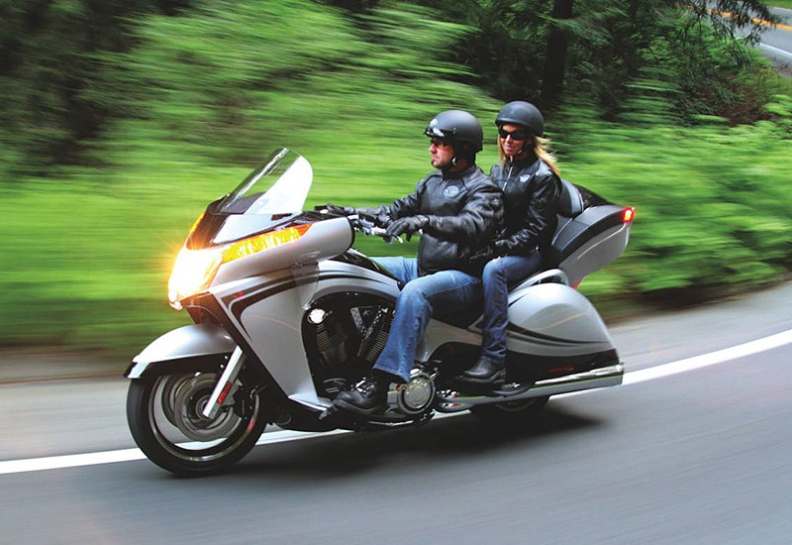
Một số loại xe máy

Slide 23

Xe máy chạy bằng gì ?

Slide 24
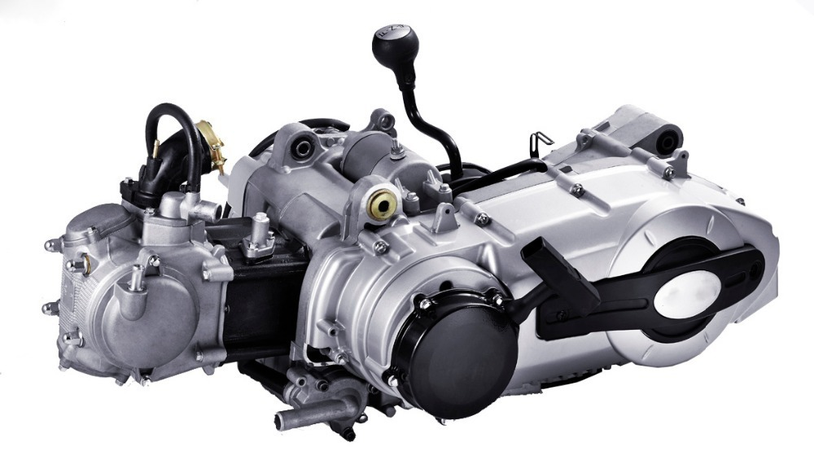
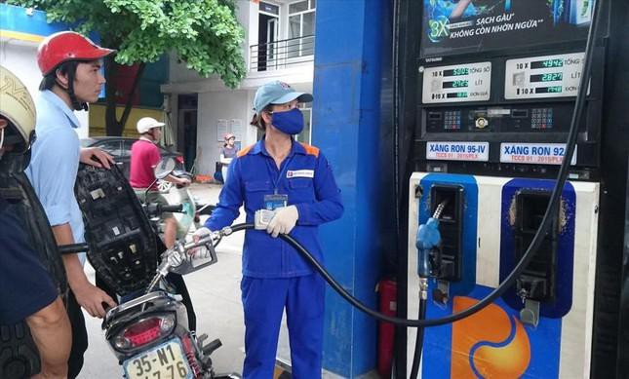
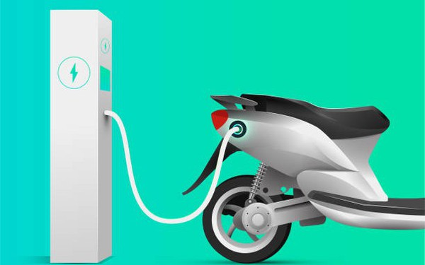
Động cơ xe máy
Nhiên
liệu

Slide 25
Người ta dùng xe máy để làm gì ?

Slide 26
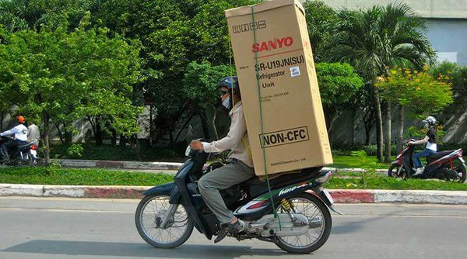
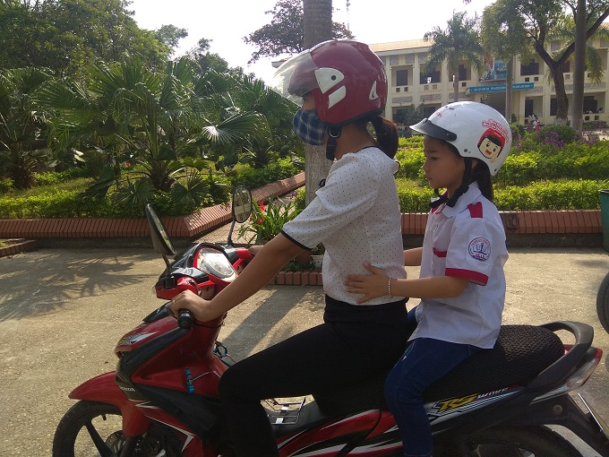
Xe máy chở hàng
Xe máy chở người

Slide 27
Người ngồi trên xe máy phải tuân thủ điều gì ?

Slide 28
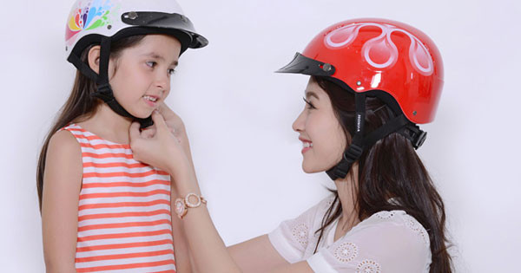
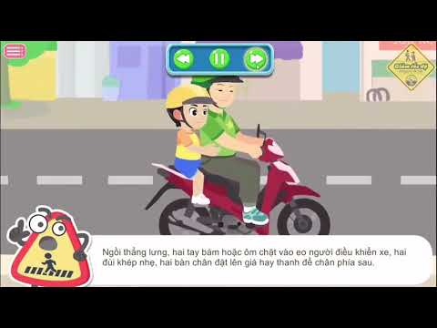

Ngồi ngay ngắn trên xe máy
Đội mũ bảo hiểm

Slide 29

Các bé đoán xem đây là âm thanh gì?

Slide 30
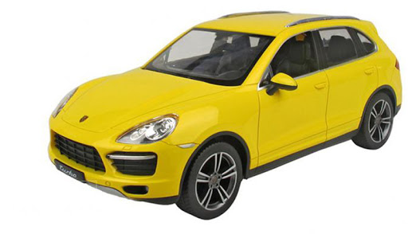
Xe ô tô

Slide 31
KÍNH XE
GƯƠNG XE
ĐẦU XE
CỬA XE
ĐÈN XE
BÁNH XE

Slide 32
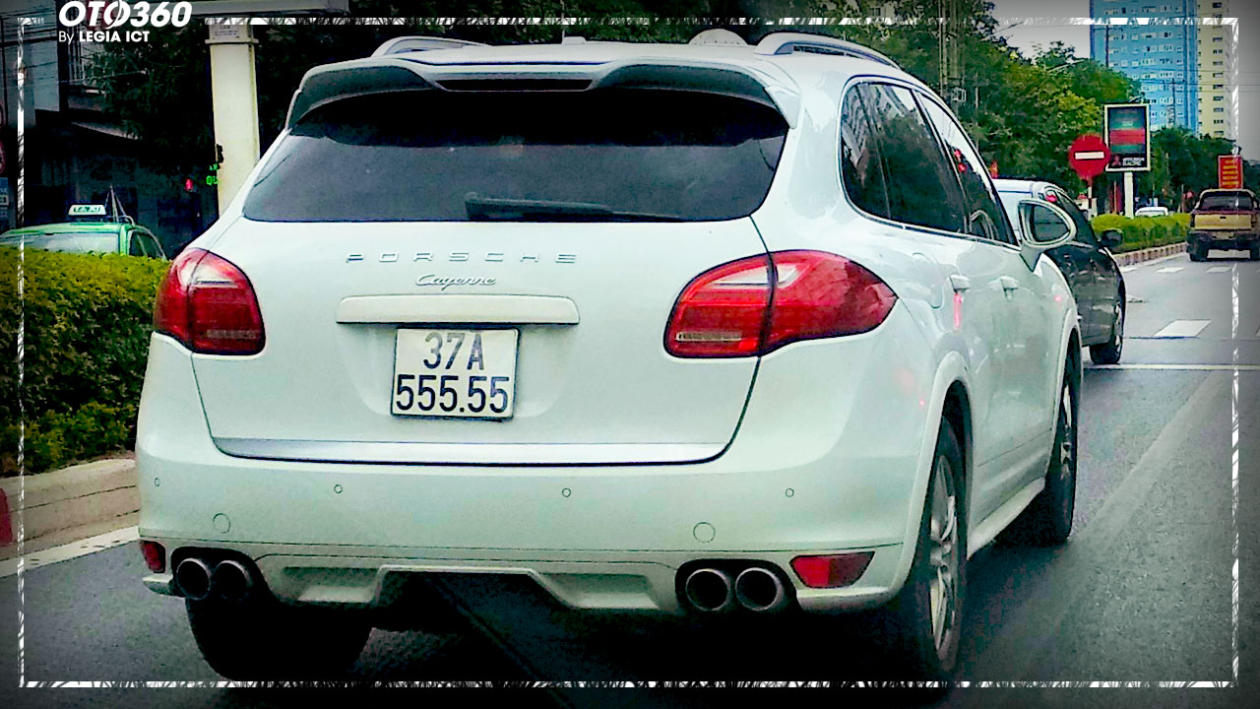
ĐÈN XE
BIỂN SỐ XE

Slide 33
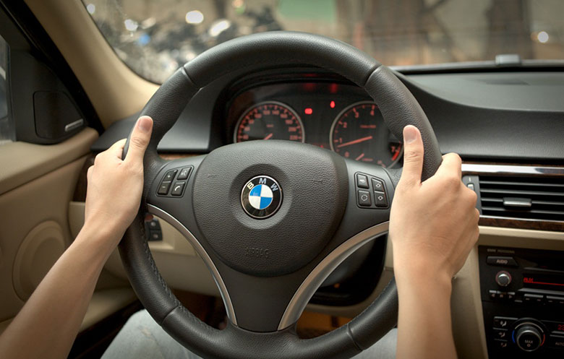
VÔ LĂNG

Slide 34
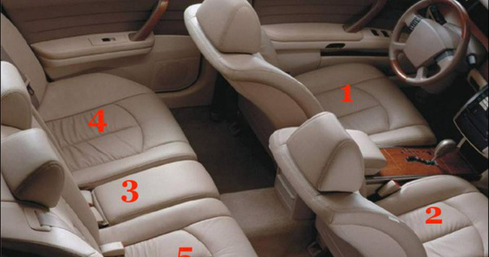
Ghế ngồi

Slide 35
Còi ô tô kêu như thế nào ?

Slide 36
GD: Khi ngồi trên ô tô phải ngồi như thế nào ?

Slide 37
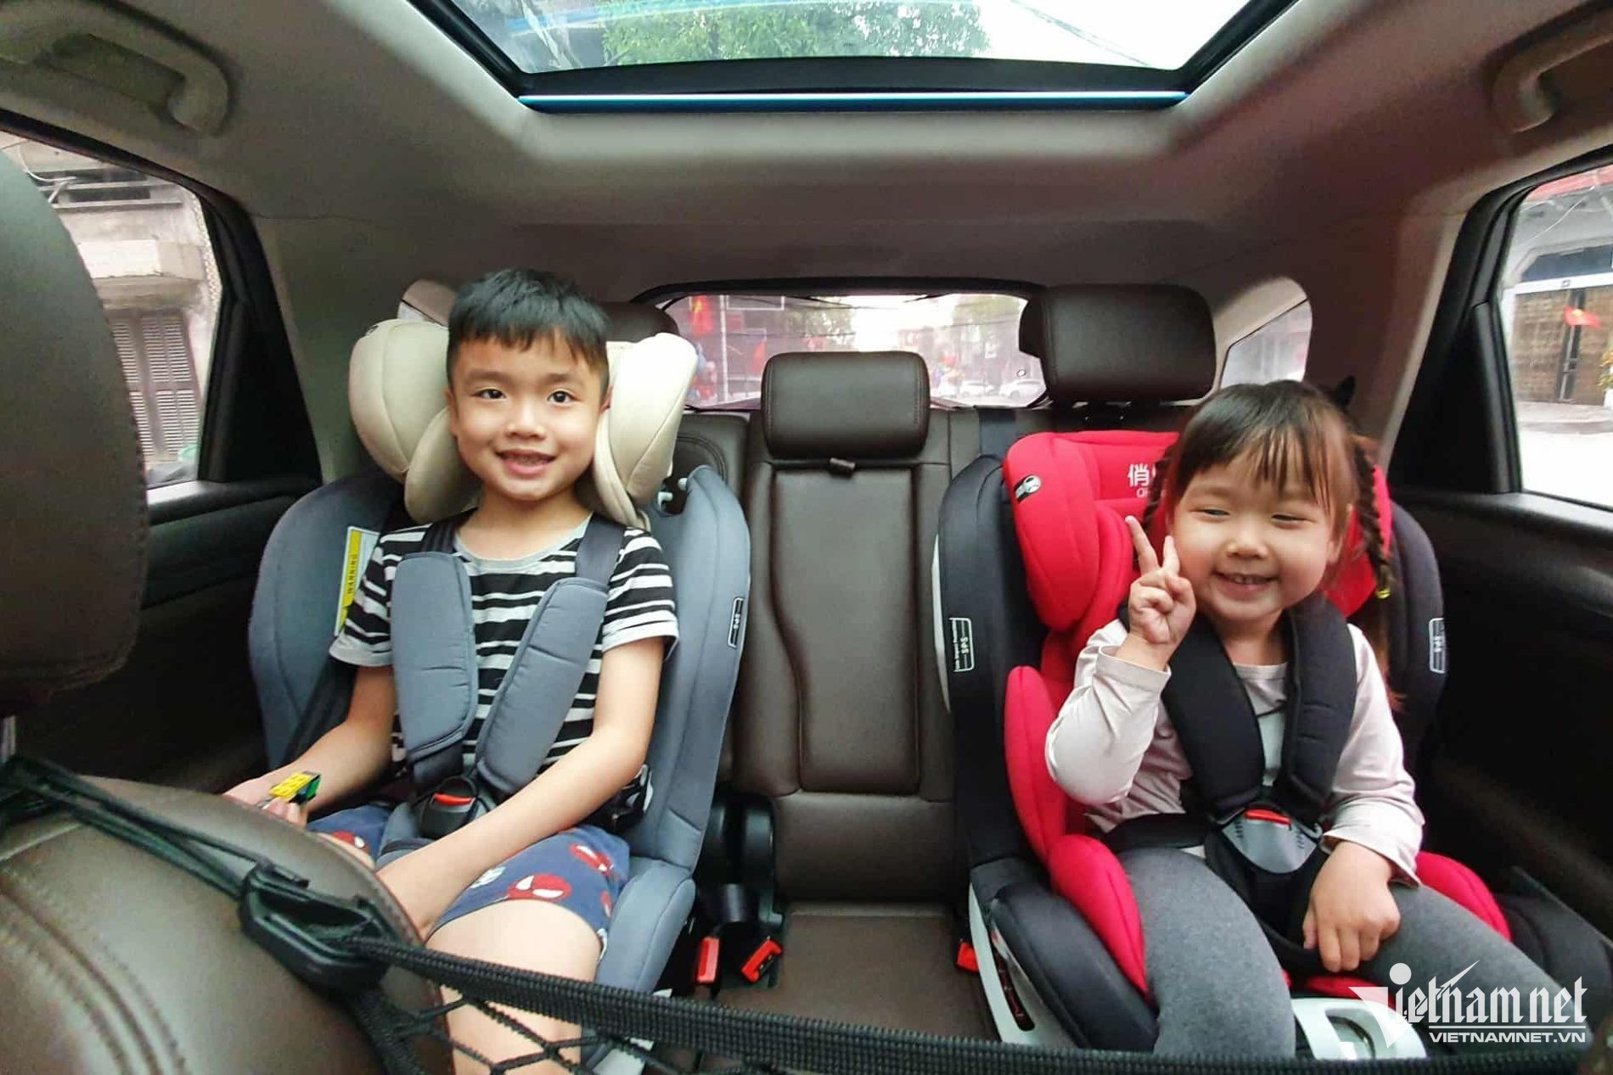
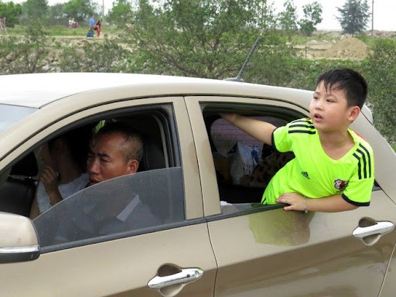
- Không nô đùa
- Không thò đầu qua cửa sổ
- Thắt dây an toàn
- Ngồi ngay ngắn

Slide 38
Xe đạp, xe máy, ô tô là những phương tiện chạy ở đâu ?

Slide 39
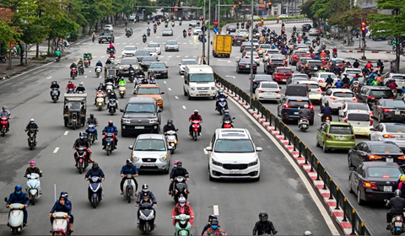
Hình ảnh các phương tiện lưu thông trên đường bộ

Slide 40
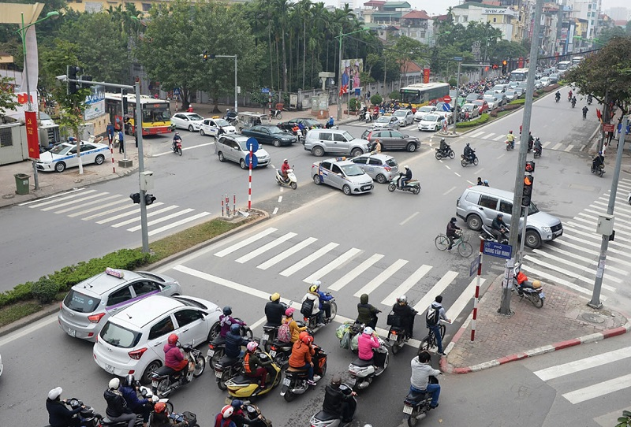
Hình ảnh ở ngã tư

Slide 41
Khái quát: Ô tô, xe máy, xe đạp là PTGT đường bộ
Giáo dục: Khi tham gia giao thông phải tuân thủ các quy tắc về an toàn giao thông như :
Đội mũ bảo hiểm khi ngồi trên xe máy
Đi theo tín hiệu đèn giao thông
Không nô đùa, thò đầu qua cửa xe ô tô
Đi bộ trên vỉ hè

Slide 42
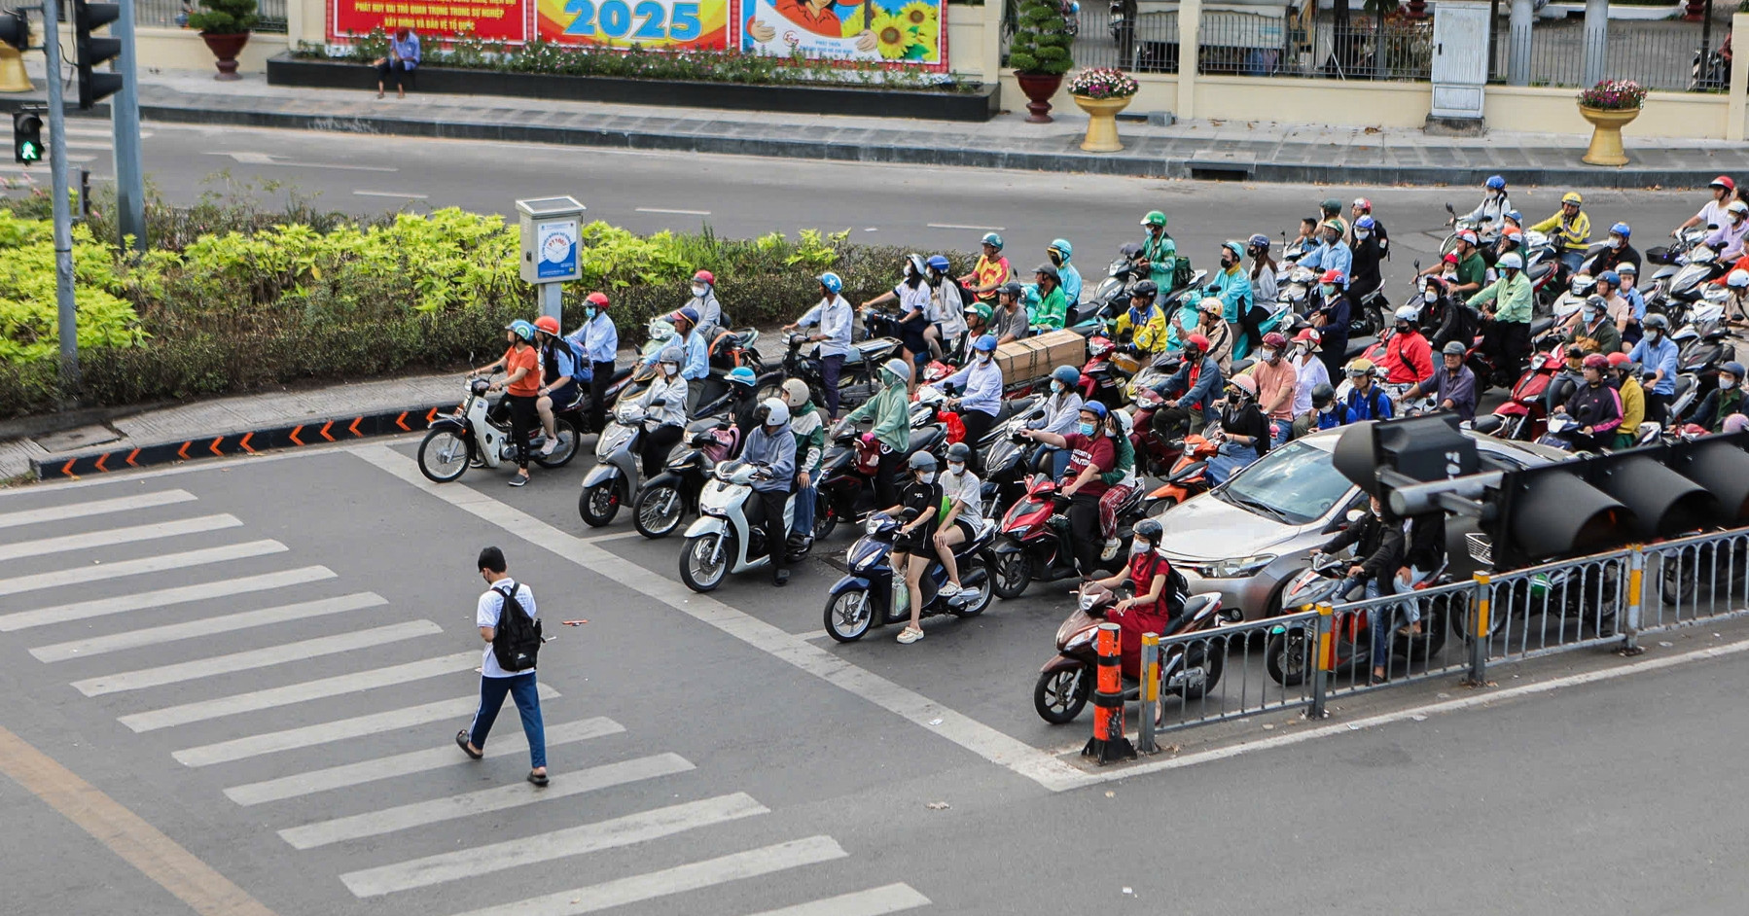
Hình ảnh người đi bộ sang đường ở vạch kẻ, các pt dừng lại khi đèn đỏ

Slide 43
Xe gì biến mất ?

Slide 44
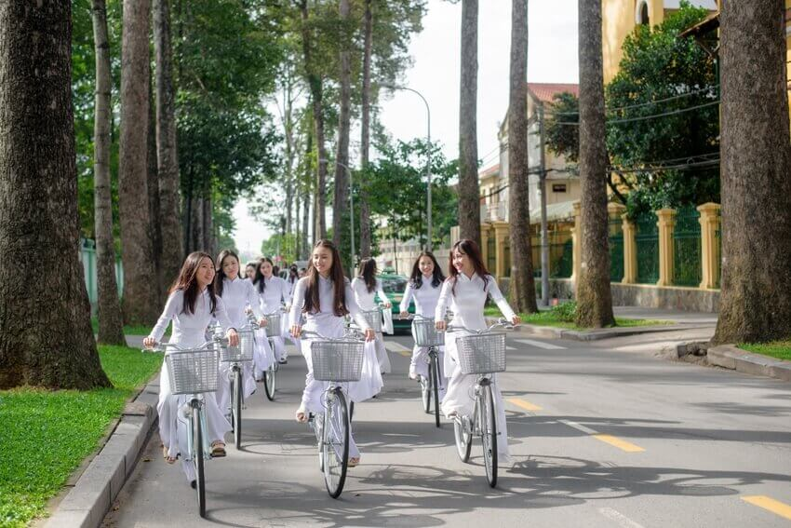
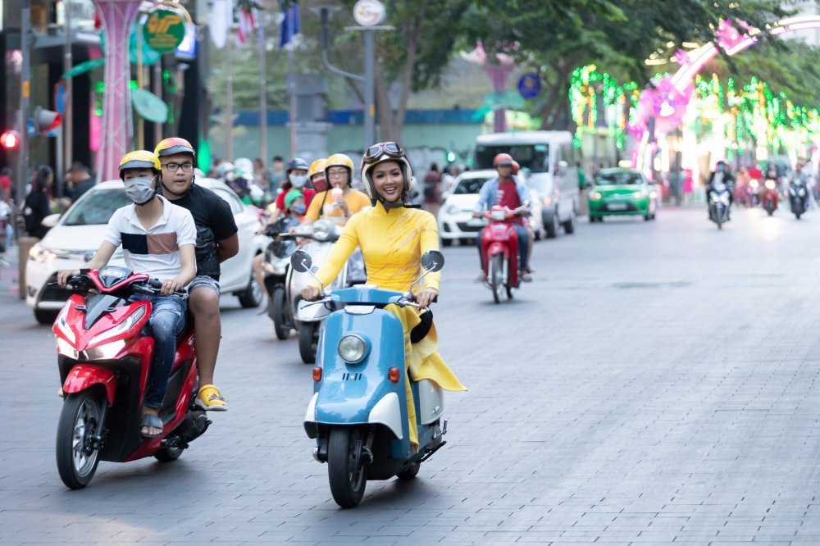
SO SÁNH XE ĐẠP, XE MÁY ?

Slide 45
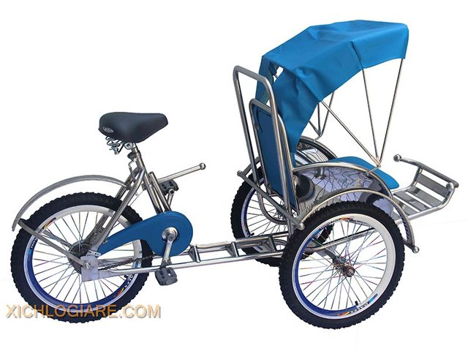
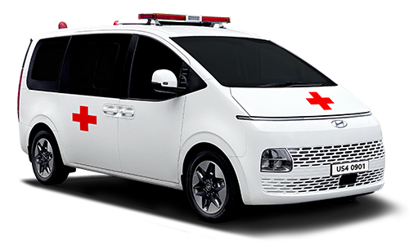
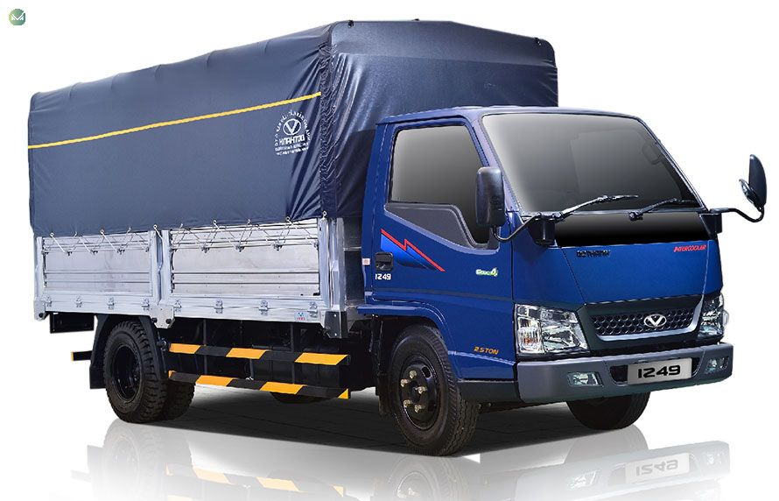
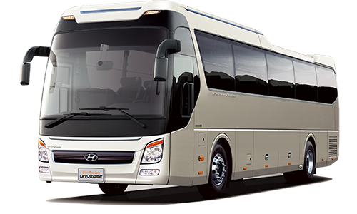
Một số loại phương tiện giao thông đường bộ khác

Slide 46
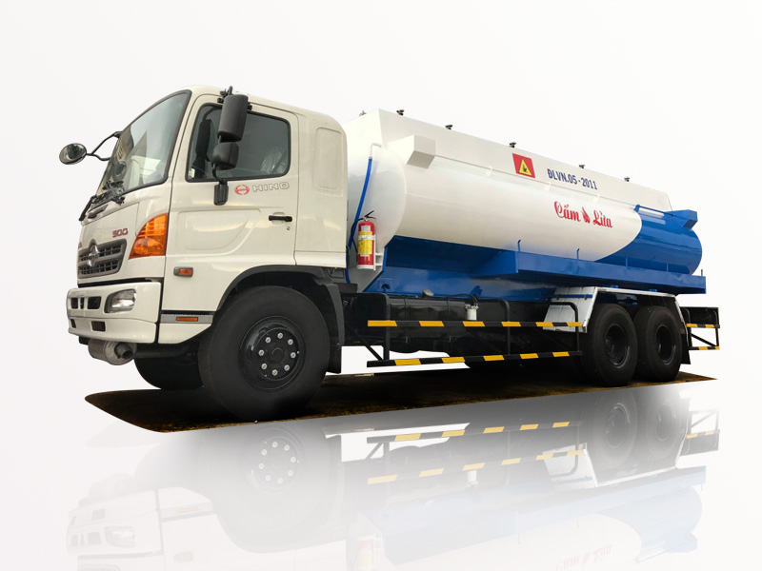
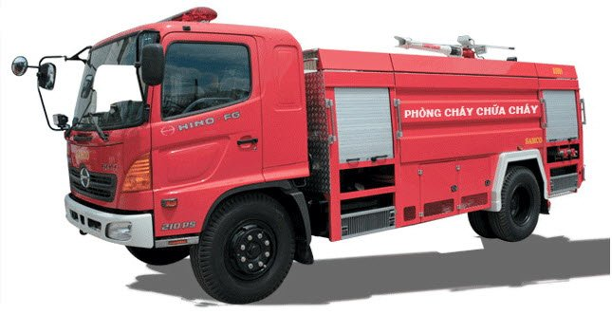
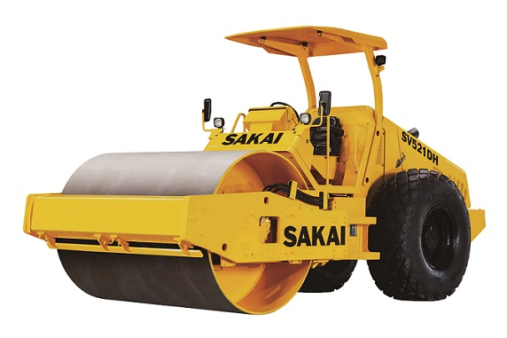
Một số loại phương tiện giao thông đường bộ khác

Slide 47

TRÒ CHƠI :
VỀ ĐÚNG BẾN

Slide 48
TRÒ CHƠI :
VỀ ĐÚNG BẾN
BH 2

